Slide 1
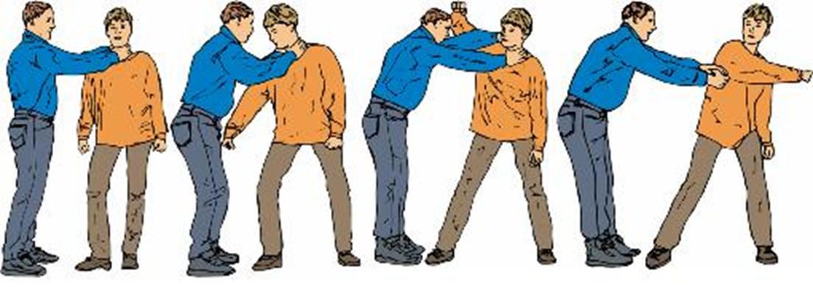
Training Weerbaarheid
Notes:
Theorie Driehoekenschema agressie
Uitleg over wat er bij de agressor en de ontvanger gebeurt aan de hand van de voelen/denken/handelen driehoek.

Slide 2
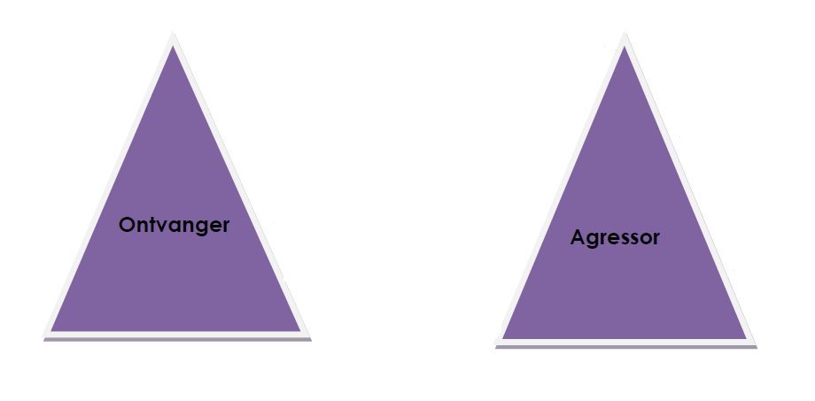
Theorie over Agressie
Notes:
Theorie Driehoekenschema agressie
Uitleg over wat er bij de agressor en de ontvanger gebeurt aan de hand van de voelen/denken/handelen driehoek.

Slide 3
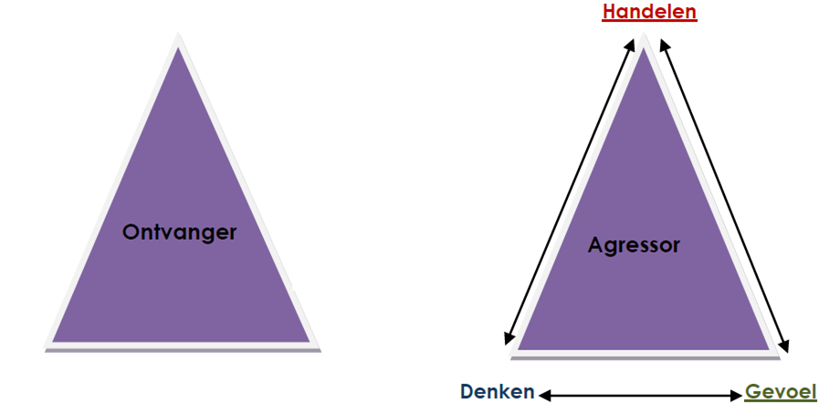
Theorie over Agressie
Notes:
Theorie Driehoekenschema agressie
Uitleg over denken voelen handelen bij zender
Globaal kun je stellen dat agressie voortkomt uit gevoel (frustratie, boosheid), uit gedachten (bewust nadenken over hoe je agressie kunt inzetten als instrument om iets gedaan te krijgen, instrumentele agressie) en impulsief handelen (door bv psychopathologie, dementie drugsgebruik etc)
Daarnaast is er een wisselwerking tussen de factoren. Gedachten en gevoelens beïnvloeden elkaar en sturen de handelingen. De sensatie van het (agressief) handelen kan zelf ook weer gedachten en gevoelens uitlokken (zowel positief als negatief).
Uitgebreide info
Frustratie agressie
Hierbij komt de agressie voort uit frustratie en is het een reactie op iets wat gebeurd is in het verleden. Het komt vanuit het gevoel. Het kenmerkt zich door snel oplopende emoties en een verminderde controle over het eigen gedrag. Het is vaak niet persoonlijk, maar in reactie op het gedrag van de ander kan het persoonlijk worden.
De frustratie agressie komt vanuit de drift instinct theorie van Freud (agressie is aangeboren) of van het frustratie model (agressie komt voort vanuit een frustratie, iets van buiten af) of vanuit de territoriumleer (iemand komt letterlijk of figuurlijk te dichtbij).
Instrumentele agressie
Hierbij wordt agressie ingezet om een doel te bereiken en is gericht op de toekomst. Het is aangestuurd vanuit het denken en wordt dus bewust ingezet. Hierbij zie je dat de agressie op de persoon gericht is.
Instrumentele agressie heeft te maken met het leer theoretisch model (alle agressie is aangeleerd gedrag, de ervaring is dat agressie loont).
Explosieve agressie
Hierbij zit iemand zo hoog in zijn emotie dat hij/zij niet meer voor reden vatbaar is.
Deze agressie gaat direct uit van het handelen.
Deze agressie heeft te maken met het biologisch model. Iemand heeft een stofje teveel of te weinig, denk aan; suikerziekte, psychisch ziektebeeld, drugs, alcohol, medicatie, hormonen, testosteron etc.
Ps de Interventies belichten we later:
Interventie: De-escaleren (zie gesprekstechnieken).
Interventie: Confronteren (zie gesprektechnieken). Wanneer iemand hoog in de fase van agressie (pag.4) zit, kies je tactisch voor: de-escaleren en in de rustigere fase voor confronteren.
Interventie: Fysiek ingrijpen d.m.v. teamtechnieken of hulp inschakelen van politie.

Slide 4
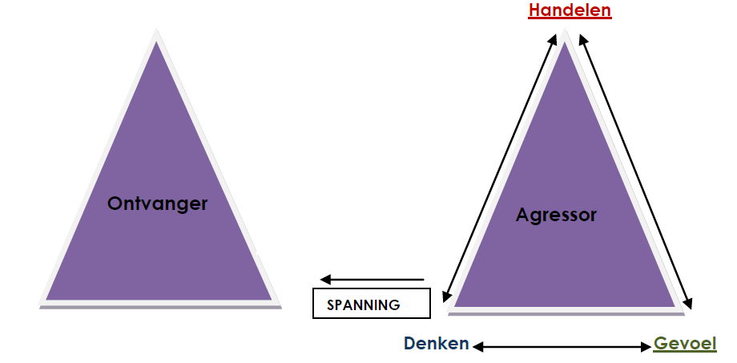
Theorie over Agressie
Notes:
Agressie geeft dus spanning bij de ontvanger. We gaan nu kijken wat er bij de ontvanger gebeurt.
Evt kun je hier ook navragen bij de deelnemers welke factoren volgens hen van invloed zijn op de mate van spanning, zoals ernst van de agressie, gerichte agressie, onverwacht, onderlinge relatie etc

Slide 5
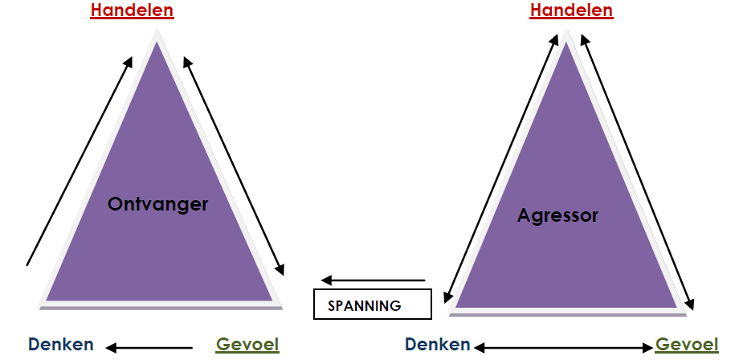
Theorie over Agressie
Notes:
Ook bij de ontvanger onderscheiden we reacties vanuit het gevoel, het denken en het handelen. Je denkt er iets over, je voelt er iets bij en je doet iets, als je met agressie geconfronteerd wordt…
Maar wat gebeurt er het eerst!? (vraag dit na bij de groep)

Slide 6
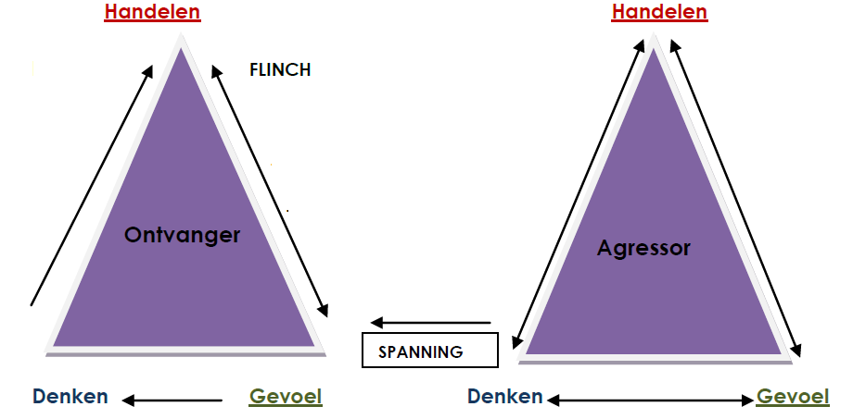
Theorie over Agressie
Notes:
In tegenstelling tot gangbare theorieën zoals de Cognitieve Gedrags Therapie (waarbij het gevoel en het handelen een gevolg is van het denken, het 5G schema) gaat zal de ontvanger bij (hevige) agressie eerst een onprettig gevoel ervaren (angst, onveiligheid, spanning) en vervolgens automatisch handelen vanuit een zelfbeschermingsreflex. Deze primaire reactie komt vanuit het limbisch systeem en noemen we de ‘Flinch reactie’ (o.a. hoofd intrekken/wegduiken, handen open voor je hoofd & grijp reflex).
Door je handen open bij je hoofd te houden kom je in een krachtige lichaams-stand te staan om jezelf te kunnen verdedigen; Door onszelf te strekken worden we nog sterker. Dit noemen we de strekketen, hier komen we later nog op terug. De flinch is dus een combinatie van automatische, onbewuste reflexen om onszelf te beschermen.

Slide 7
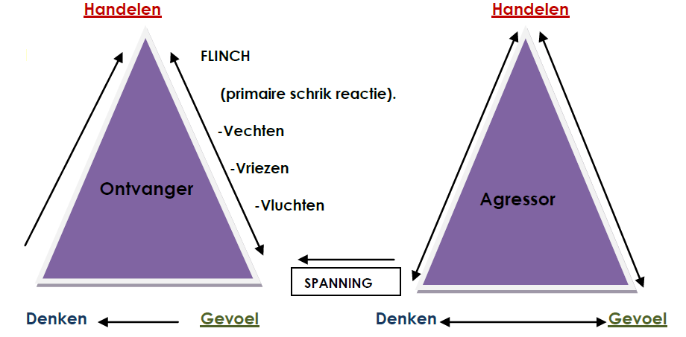
Theorie over Agressie
Notes:
Direct na de Flinch volgt een primaire schrikreactie (fight, flight, or freeze…)
Ieder persoon heeft hierin een dominante voorkeur, maar de reactie kan per situatie steeds verschillen.

Slide 8
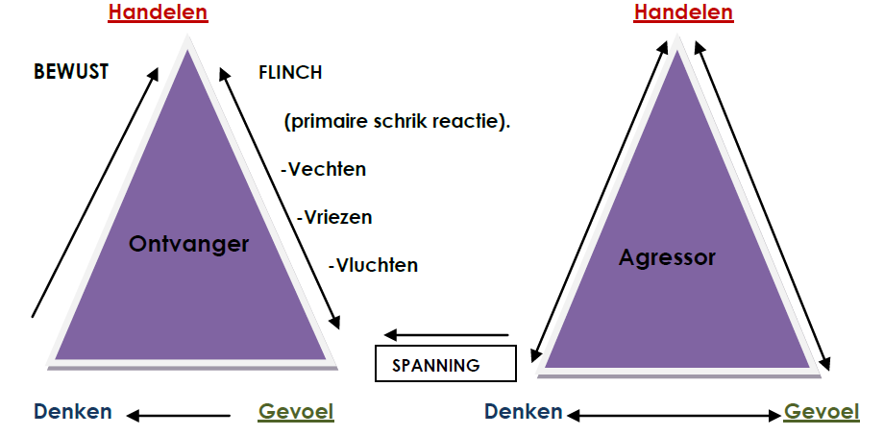
Theorie over Agressie
Notes:
Het doel van de training is onder andere om de tijd tussen de primaire schrikreactie en het denken en het (professioneel) handelen te verkorten.
Kennis over de verschillende vormen van agressie en adequate handelingsstrategieën kan hierbij helpen. Net als het oefenen van gespreksvaardigheden en verdedigings- en teamtechnieken.
Daarnaast is het ook belangrijk onze spanning reguleren. In de training zullen we daarom ook aandacht besteden aan het leren kalm te blijven/worden in stressvolle situaties en te leren vertrouwen op onze primaire reacties.
.

Slide 9
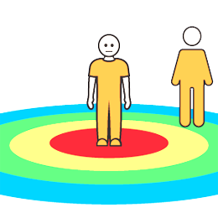
Oefeningen: ’afstand vs nabijheid’

Slide 10
Oorzaken van agressie
1 Frustratie agressie
(tegen zin uit bed halen, vrijheid beperken, beletten iets te doen)
2 Instrumentele agressie
(onder druk zetten, afpersen, bedreigen om iets voor elkaar te krijgen)
3 Agressie ten gevolge ziektebeeld (Explosieve agressie)
(meestal uit angst en verwardheid)

Slide 11
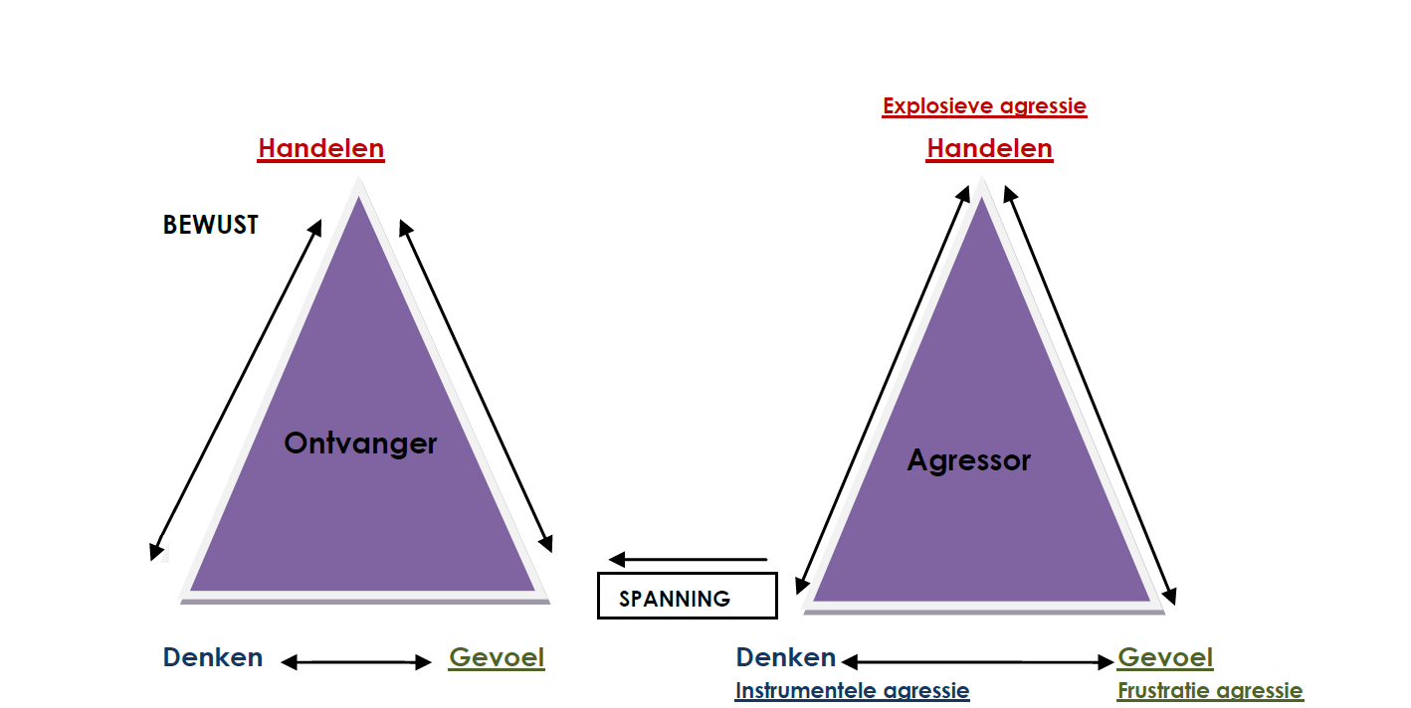
Theorie

Slide 12
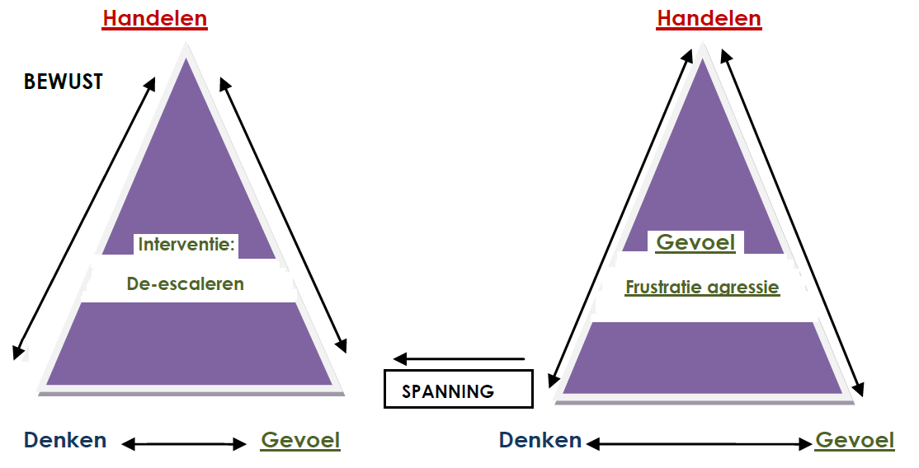
Theorie
Notes:
Frustratie agressie:
Hierbij komt de agressie voort uit frustratie en is het een reactie op iets wat gebeurd is in het verleden. Het komt vanuit het gevoel. Het kenmerkt zich door snel oplopende emoties en een verminderde controle over het eigen gedrag. Het is vaak niet persoonlijk, maar in reactie op het gedrag van de ander kan het persoonlijk worden.
Interventie: De-escaleren (zie gesprekstechnieken).
De frustratie agressie komt vanuit de drift instinct theorie van Freud (agressie is aangeboren) of van het frustratie model (agressie komt voort vanuit een frustratie, iets van buiten af) of vanuit de territoriumleer (iemand komt letterlijk of figuurlijk te dichtbij).
De-escaleren: (vanuit frustratie-agressie):
Zelf rustig worden
Naam noemen
Papegaaien: - teruggeven wat er gezegd word
Ontladen
Gevoels reflectie: - Benoemen wat je ziet
“Ja-tjes” ontvangen
Wanneer iemand rustiger is geworden:
L.S.D (Luisteren Samenvatten Doorvragen)
Begrip. (erkennen boosheid).
Evt. Oplossing, maar vaak is er geen oplossing.
Onrust:
Frustratie moet eruit, probeer mee te lopen, maar neem gepaste afstand.
Wat heb je nodig bij boosheid:
Met rust gelaten worden
Luisteren / laten uitpraten
Als mensen bij je komen willen ze gehoord worden, anders willen ze liever alleen zijn..
Wat wil je zelf wanneer je boos bent?
Overige Adviezen bij frustratie agressie
Geef ruimte voor emotie, toon begrip
Spreek cliënt niet tegen
Luister actief en betrokken
Laat cliënt vertellen wat hem/haar dwarszit
Wees eerlijk en duidelijk over beperkingen en mogelijkheden van de situatie
Doe geen beloftes die je niet waar kunt maken

Slide 13
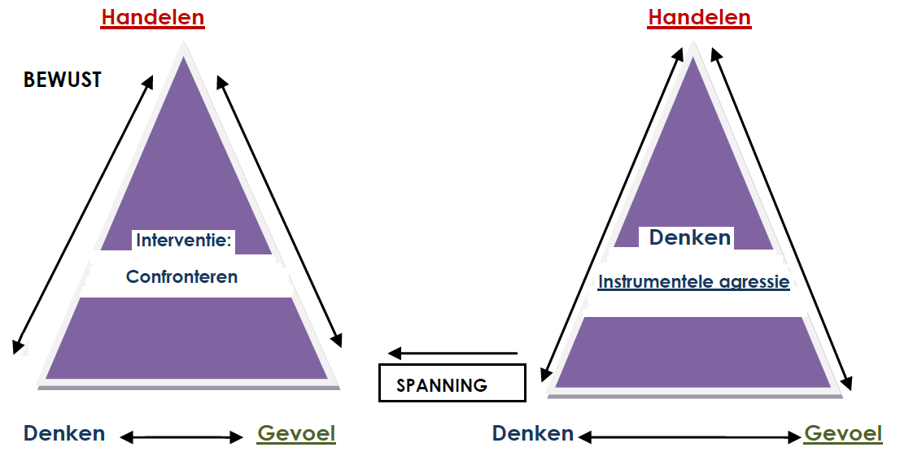
Theorie
Notes:
Instrumentele agressie
Hierbij wordt agressie ingezet om een doel te bereiken en is gericht op de toekomst. Het is aangestuurd vanuit het denken en wordt dus bewust ingezet. Hierbij zie je dat de agressie op de persoon gericht is.
Confronteren:
(Wanneer iemand iets inzet om iets voor elkaar te krijgen).
Naam noemen
(Concreet) gedrag noemen
Effect benoemen
Gewenst gedrag. (BV. Ik wil dat je afstand neemt/ stopt).
Wanneer iemand hoog in de fase van agressie (pag.4) zit, kies je tactisch voor: de-escaleren en in de rustigere fase voor confronteren. Instrumentele agressie heeft te maken met het leer theoretisch model (alle agressie is aangeleerd gedrag, de ervaring is dat agressie loont).
Adviezen bij instrumentele agressie
Geef aan wat het gedrag van de ander bij jou doet (bv:
“het voelt niet prettig als u zo tegen mij praat, ik word daar bang/gespannen/onrustig van”)
Ga niet in op dreigementen
Niet ingrijpen bij agressie op materiaal
Blijf correct
Zorg eerst voor eigen veiligheid

Slide 14
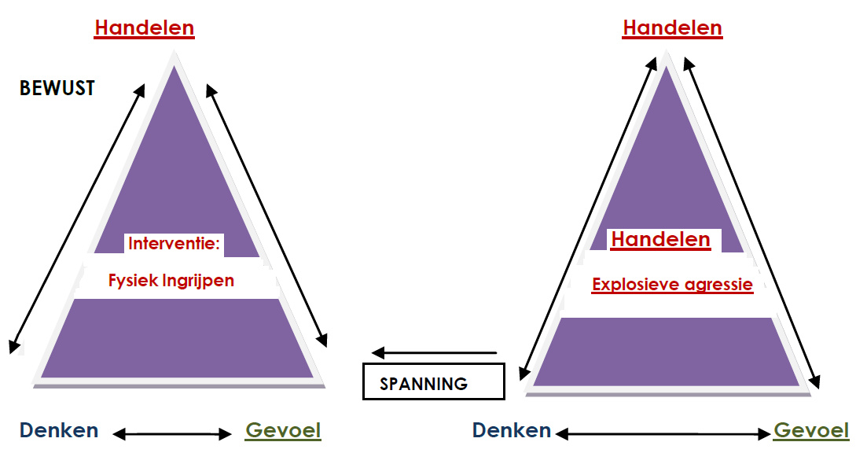
Theorie
Notes:
Explosieve agressie of psychopathologie
Hierbij zit iemand zo hoog in zijn emotie dat hij/zij niet meer voor reden vatbaar is.
Deze agressie gaat direct uit van het handelen.
Interventie: Fysiek ingrijpen d.m.v. teamtechnieken of hulp inschakelen van politie.
Deze agressie heeft te maken met het biologisch model. Iemand heeft een stofje teveel of te weinig, denk aan; suikerziekte, psychisch ziektebeeld, drugs, alcohol, medicatie, hormonen, testosteron etc.
Adviezen bij agressie bij Dementie
Word niet boos als een bewoner agressief wordt,
wijs het gedrag af maar nooit de persoon
Ga niet in discussie. Geef rustig aan wat je grenzen zijn
en vertel wat je wel en niet kunt doen
Soms helpt afleiding: humor, zingen, praten over
alledaagse dingen of praten over vroeger
Neem eventueel afstand, bied aan om later terug
te komen of laat een collega het eens proberen
Neem kennis van de beperkingen, behoeftes
en voorkeuren van de bewoner. Richt je op de beleving
en het tempo van de client. PG: de kunst van het laten
Laat de bewoner zoveel mogelijk zelf doen, en vraag
telkens om toestemming als je iets wilt overnemen. Leg
ook telkens uit wat je gaat doen
Bekrachtig positief gedrag, geef complimenten en
benoem gevoelens die je denkt te zien.
Praat rustig, straal vertrouwen uit en let goed op reacties

